Slide 1

三角形三边的关系
R·四年级下册

Slide 2


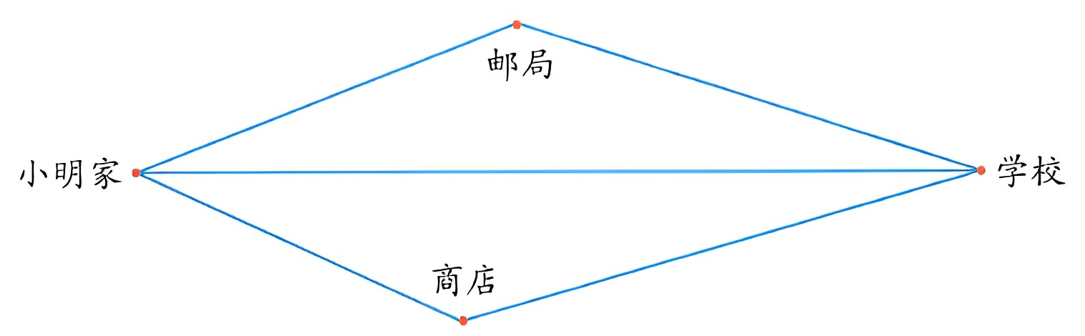
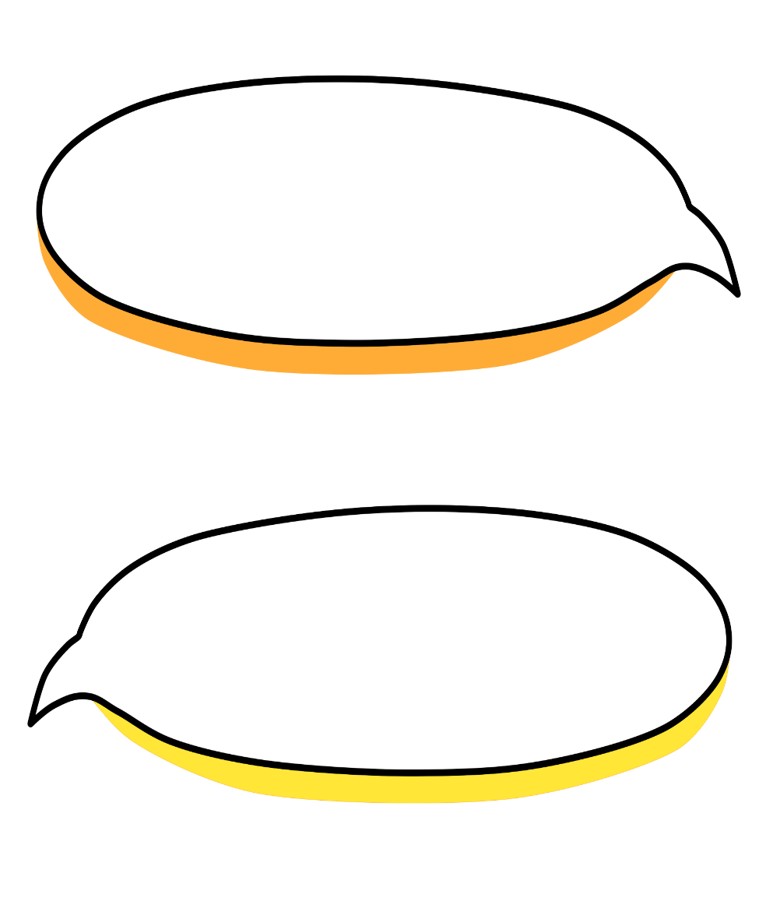
一、创设情境，导入新课
小明上学走哪条路最近？
仔细观察，他可以怎样走？有几条路线？

Slide 3


小明上学走哪条路最近？
中间的路线最近。

Slide 4
A
B
结
论
两点间所有连线中线段最短，这条线段的长度叫作两点间的距离。

Slide 5

小明家、邮局、学校三地，连接后近似一个什么图形？
想一想：三角形的三边之间有怎样的关系呢？

Slide 6

什么样的3条线段能围成三角形呢？我们来做个实验。剪出下面 4 组纸条（单位：cm）。
(1)6、7、8；
(2)4、5、9；
(3)3、6、10；
(4)8、11、11。
用每组纸条围三角形。看看能否围成三角形，并把数据记录在表格上。

Slide 7
二、动手操作，探究新知
“三角形三边关系”实验记录单
能摆成三角形 |  |  |  | 不能摆成三角形
编号 | 第一张纸条（cm） | 第二张纸条（cm） | 第三张纸条（cm） | 编号 | 第一张纸条（cm） | 第二张纸条（cm） | 第三张纸条（cm）
① |  |  |  | ①
② |  |  |  | ②
你发现了什么？
6
7
8
4
5
9
8
11
11
3
6
10

Slide 8
(1)
6
6
7
7
8
8
√
6+7>8
6+8>7
8+7>6

Slide 9
(2)
4
4
5
5
9
9
×
4+5=9
4+9>5
5+9>4

Slide 10
(3)
3
3
6
6
10
10
×
3+6<10
10+3>6
10+6>3

Slide 11
(4)
8
8
11
11
11
11
√
8+11>11
8+11>11
11+11>8

Slide 12
结
论
三角形任意两边的和大于第三边。

Slide 13
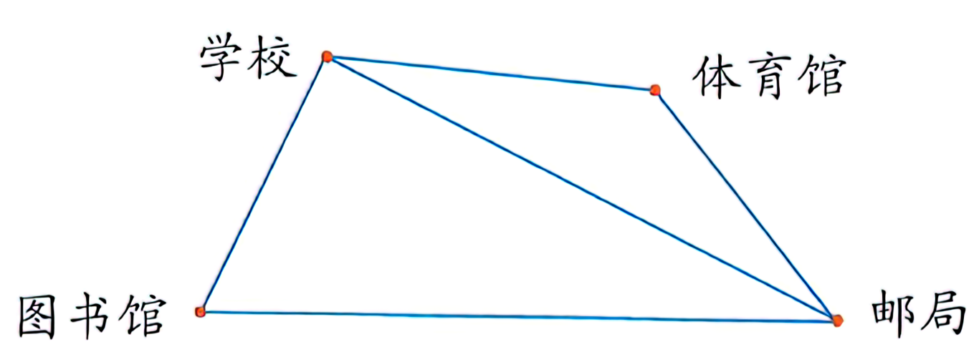
三、巩固运用，提高认识
【选自教材P64 练习十五 第5题】
1.李叔叔要从邮局去学校，走哪条路最近?

Slide 14
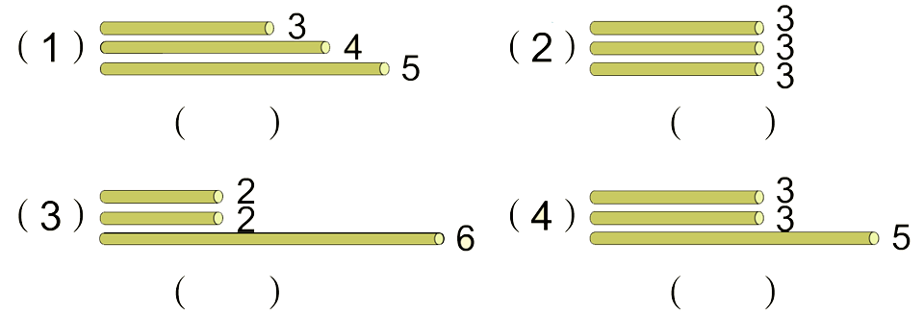
2.在能围成三角形的各组小棒下面画“√”（单位：cm）。
【选自教材P64 练习十五 第6题】
√
√
√
用两条最短边相加跟长边进行比较最快。

Slide 15
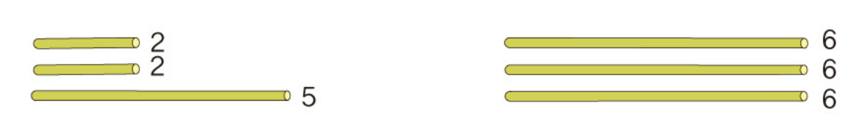
3.用下面 6 根小棒，你能围出几种三角形（单位：cm）？
【选自教材P64 练习十五 第7题】
4种

Slide 16

四、回顾探究过程，梳理研究方法
我们一起来回忆回忆，大家是怎么知道三角形三边的关系的？

Slide 17
▶备选练习
1.判断。 (对的画“√”，错的画“✕”)
（1）三根同样长的小棒一定能围成一个三角形。
( )
（2）三角形中任意两条边的和一定大于或等于第三边。 ( )
√
✕
选自“状元成才路”系列丛书《创优作业100分》

Slide 18
（3）两点之间的所有连线中，线段最短。 ( )
（4）三角形有两条边都是 4 cm，那么第三边一定大于 4 cm。 ( )
√
✕
选自“状元成才路”系列丛书《创优作业100分》

Slide 19
2.选择。 (将正确答案的序号填在括号里)
（1）一个三角形的两条边分别是 4cm、5cm。下列选项中能作为第三条边的是（ ）。
A.8cm B.9cm C.11cm
A
选自“状元成才路”系列丛书《创优作业100分》

Slide 20
（2）（2019·山东济南）下面第（ ）组的三条线段能围成三角形。 (单位:cm)
A
3
2
3
4
3
1
5
5
5
A
B
C
选自“状元成才路”系列丛书《创优作业100分》

Slide 21
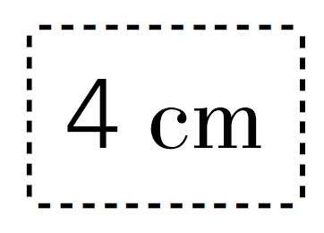
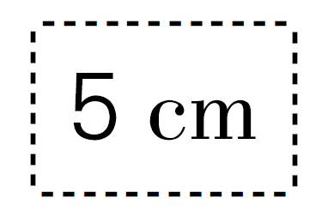
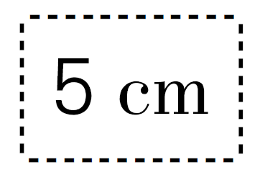
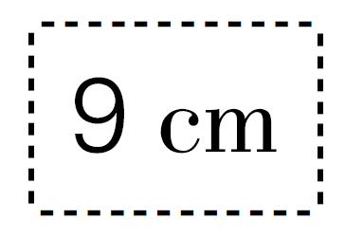
3.从下面的小棒中选出 3 根拼成三角形，可以怎样选？有几种选法？
有3种选法：（1）4cm、5cm、5cm；
（2）5cm、5cm、5cm；
（3）5cm、5cm、9cm。
选自“状元成才路”系列丛书《创优作业100分》

